Slide 1





KHỞI ĐỘNG
Mình đã gạch được rất nhiều
ý tưởng.
Bạn tìm ý đến đâu rồi?

Slide 2





NÓI VÀ NGHE
TIẾT...:
THẢO LUẬN NHÓM VỀ MỘT VẤN ĐỀ

Slide 3

Đọc nội dung trong SGK trang 97 và trả lời các câu hỏi dưới đây:
Thảo luận nhóm về một vấn đề là gì?
Khi thảo luận nhóm về một vấn đề em cần chú ý điều gì?

Slide 4

1. Yêu cầu khi thảo luận nhóm về một vấn đề
Khái niệm: Thảo luận nhóm về một vấn đề
Là nêu lên những suy nghĩ của người nói trước một vấn đề trong đời sống.
Đưa ra được lí lẽ và bằng chứng để làm sáng tỏ ý kiến của mình, nhằm thuyết phục người nghe.

Slide 5
Yêu cầu
Xác định được vấn đề có ý kiến
Tìm ý và lập dàn ý cho bài nói
Chuẩn bị các phương tiện
hỗ trợ

Slide 6

2. Chuẩn bị cho bài nói
ĐỀ BÀI
Có người cho rằng phân tích đặc điểm nhân vật Võ Tòng trong đoạn trích “Người đàn ông cô độc giữa rừng” ( trích tiểu thuyết “Đất rừng phương Nam) của Đoàn Giỏi nghĩa là kể lại câu chuyện về nhân vật ấy. Em sẽ nêu ý kiến như thế nào trong buổi thảo luận của mình?

Slide 7
2. Chuẩn bị cho bài nói
Các bước chuẩn bị bài nói:
Xem lại nội dung đọc hiểu văn bản “Người đàn ông cô độc giữa rừng”.
Tìm hiểu sự giống khác nhau giữa kể lại chuyện về nhân vật và phân tích đặc điểm nhân vật.
Xác định điểm thống nhất và điểm còn gây tranh cãi.

Slide 8
Gợi ý cách tìm ý:
Kể lại câu chuyện về nhân vật là thế nào?
Hai yêu cầu (kể lại và phân tích) có gì giống và khác nhau?
Phân tích đặc điểm nhân vật
là gì?
Điểm nào cần trao đổi để thống nhất ý kiến?

Slide 9
Dàn ý
Mở bài
Nội dung
Kết thúc
Nêu vấn đề
cần trình bày
Trình bày các ý đã tìm được theo trình tự
Khẳng định lại vấn đề và liên hệ thực tiễn

Slide 10
3. Trình bày bài nói
Người nói | Người nghe
Nêu lên ý kiến của mình trước nhóm hoặc lớp. | Tập trung lắng nghe, nắm được nội dung mà người nghe muốn truyền tải.
Trình bày bài nói kết hợp các phương tiện hỗ trợ nếu có. | Sử dụng ánh mắt, điệu bộ để khích lệ người nói.
Điều chỉnh giọng nói cho phù hợp. | Đặt câu hỏi ở các chi tiết chưa rõ hoặc không đồng tình.
Trả lời các câu hỏi thắc mắc của người nghe.

Slide 11


4. Trao đổi về bài nói
Làm nhóm
Dựa vào bảng đánh giá chất lượng bài nói hãy đánh giá bài nói của nhóm bạn và tự rút kinh nghiệm cho bài của nhóm mình, để bài được hoàn thiện hơn vào các lần tới.

Slide 12

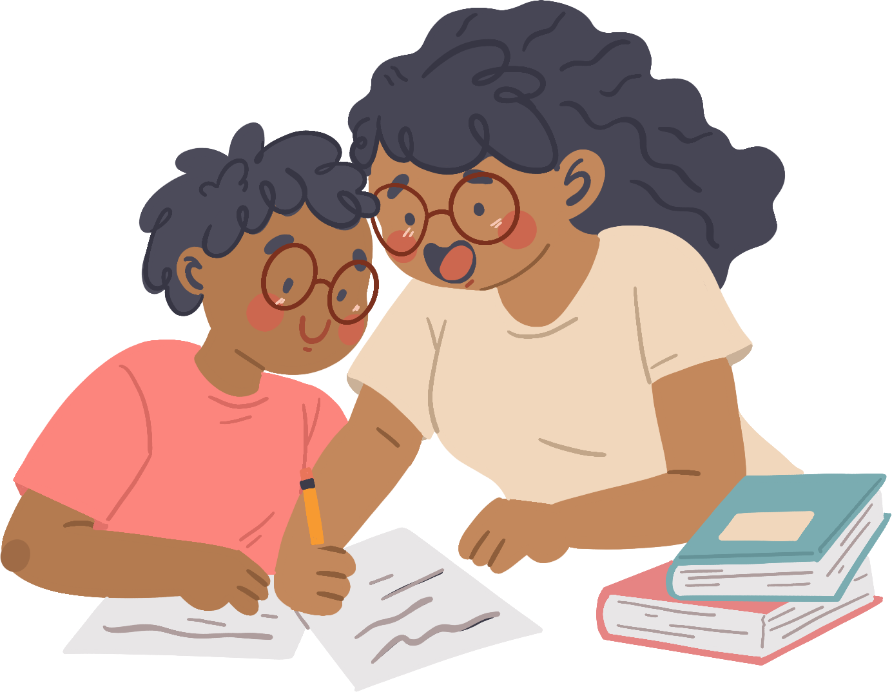

LUYỆN TẬP
Chỉnh sửa bài nói của nhóm mình theo sự hướng dẫn của giáo viên.

Slide 13
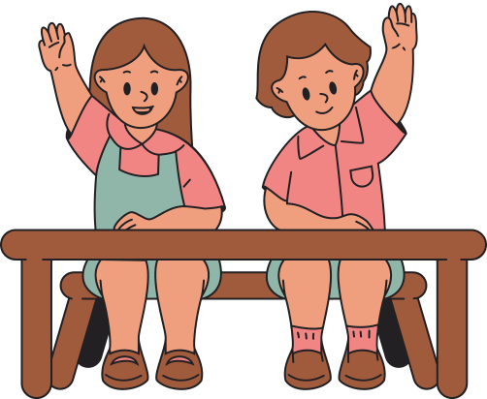

VẬN DỤNG
Dựa vào những chỉ dẫn của giáo viên và các bạn trong lớp, các nhóm hãy sửa hoàn chỉnh bài nói của nhóm mình. Thực hiện quay lại video bài nói của nhóm và nộp lại cho giáo viên.

Slide 14





HƯỚNG DẪN VỀ NHÀ
1
Hoàn thành nhiệm vụ được giao về nhà
2
Đọc trước và soạn bài mới

Slide 15


TẠM BIỆT CÁC EM!
HẸN GẶP LẠI CÁC EM
Ở TIẾT HỌC CỦA BUỔI SAU!

